Slide 1
1.3 典型的互联网软件技术和发展趋势
分布式计算和中间件起源
中间件的概念定义
中间件的技术及分类
  早期中间件
    远程过程调用
    远程数据库访问
    分布式事务处理
    消息中间件/消息队列
  对象中间件
    COM
    CORBA
典型的组件中间件体系

Slide 2
Windows组件技术历程
.NET
DNA2000
Internet 网络计算
COM+
DNA
松散连结
MTS
企业服务质量
DCOM
三层体系结构
COM
交易组件
分布式组件
组件
1990s
2000s

Slide 3

Windows组件技术历程
基于组件技术使得软件开发容易重用和管理
传统Windows软件开发
  在动态链接库之前，代码模块共享的唯一方法是用静态链接
  静态链接的缺点：对有bug的代码的管理和给客户应用程序添加其他库时必须重编整个程序
  解决的办法：用动态链接库DLL

Slide 4
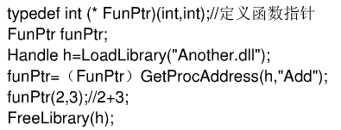
Windows组件技术历程
动态链接库使用可用库的同一份拷贝。在运行时根据客户应用程序的要求载入。如果库已经被装入了，则Windows仅仅将代码页映射到客户内存空间
DLL的缺点：
  不能保证输出函数中所有的客户端和DLLs都同步变化
  如果DLL里所有的函数原型和客户端程序所期望的一样，DLL不会有问题。但是任何一个方法原型的变化（比如函数参数的增加或减少），如果此时客户端程序没有重新编译，则客户应用可能不能载入库（最好的情况下）或程序可能崩溃(最坏的情况)

Slide 5


Windows组件技术历程
COM之前的应用
应用
代码和数据结构
在COM之前, 应用程序是完全分开的实体，它们之间只有很少或没有任何集成关系

Slide 6
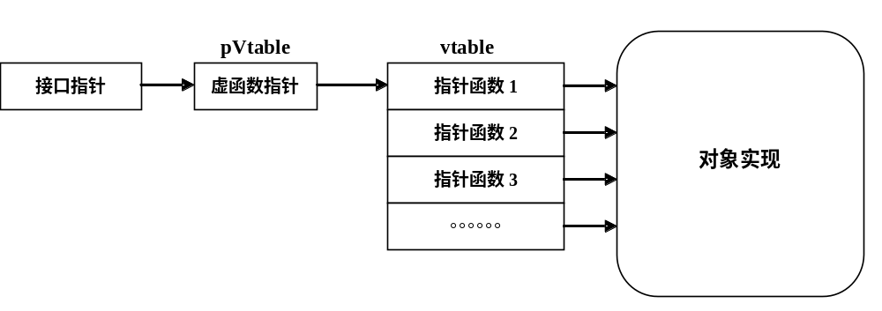
Windows组件技术历程
COM接口结构
虚函数表
  COM在客户端和实际的组件代码之间引入一个间接层：COM接口（GUID的函数）。接口被预先定义好，而且接口一旦被发布之后就不会变化，而原来的DLL入口点可以变化

Slide 7

Windows组件技术历程
COM组件模型
COM提供了组件集成的方法. 但是, 每个组件必须提供细节复杂的通讯接口，对象不能直接交互

Slide 8
组件对象模型COM
COM（Component Object Mode）是微软的对象中间件技术，经历了OLE 2、COM、ActiveX、DCOM和COM+等几个阶段。
COM基础——三个概念
  COM接口
    客户与对象之间的协议，对象实现COM接口，客户使用COM接口
  COM对象
    通过COM接口提供服务
    符合OO中对象的基本概念
  COM组件
    组件：可独立发布的二进制组件
    在Windows平台上为DLL或者EXE

Slide 9
COM：接口
COM接口：
  IID：128位整数的GUID
  接口定义语言COM IDL
  对应于C++中由纯虚函数组成的类
  单继承，必须实现的接口：Iunknown
IUnknown包含了三种成员函数：
  QueryInterface、AddRef和Release.
  函数QueryInterface用于查询COM对象的其他接口指针，函数AddRef和Release用于对引用记数进行操作。

Slide 10
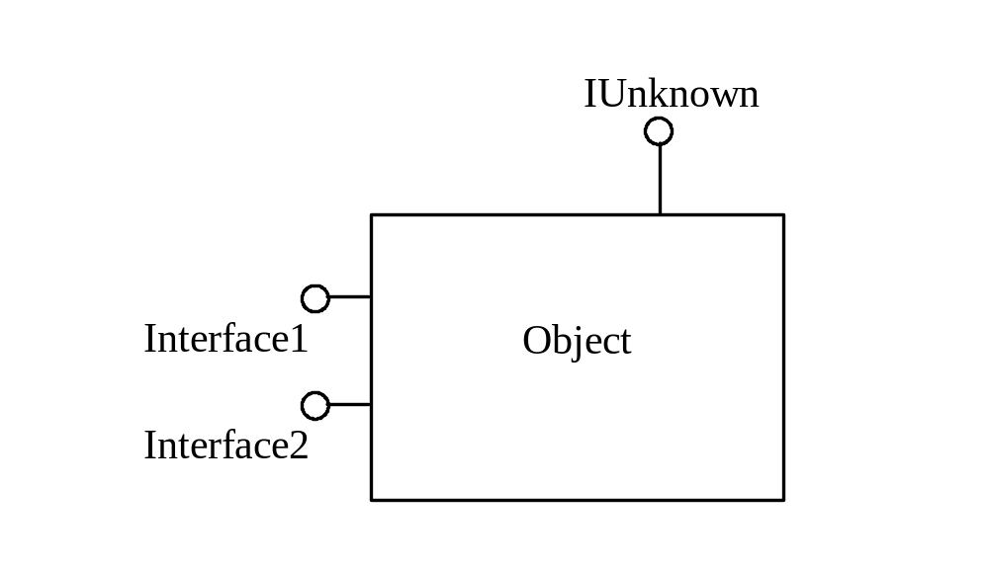
COM：对象
COM对象：客户的交互实体，包括属性和方法，或者状态和操作，通过COM接口提供服务，对象的实现由组件完全包装起来
  CLSID：是GUID的一种用法，创建对象的时候必须要提供CLSID，COM对象身份是否一致的可判断性
  可实现多个接口
COM对象特性：
  身份确定
  封装
  可重用

Slide 11
COM：重用模型
前提：假设有一个COM对象A
目标：实现一个新对象B，要求重用对象A的功能，而不是重新实现原来已有的功能
做法：两种模型
  包容(containment)
  聚合(aggregation)

Slide 12
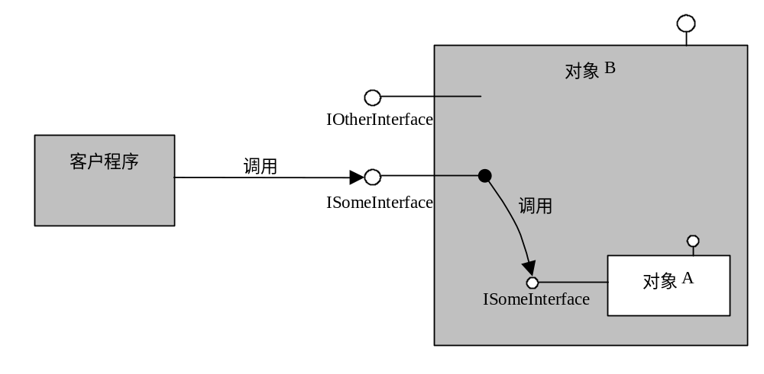
COM：包容模型
外部对象包容内部对象的接口
外部对象的接口与内部对象的接口可以不同
包容模型的实质是客户-组件关系，在包容代码的前后可以插入其他的代码，甚至可以有条件地重用
客户看不到内部对象
内部对象的生存期包含在外部对象的生存期之内

Slide 13
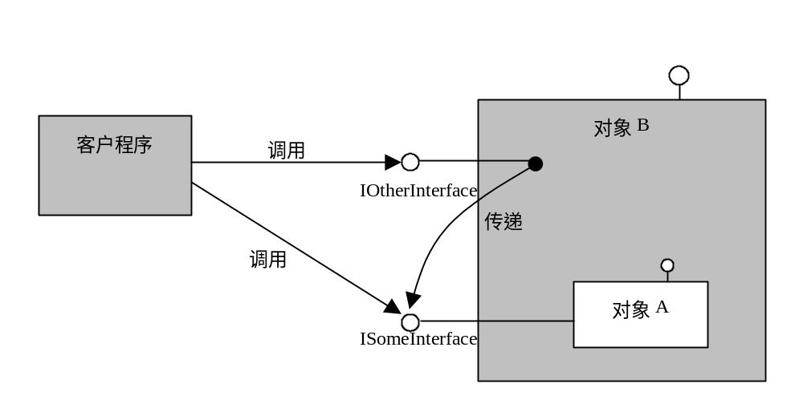
COM：聚合模型
聚合对象和被聚合对象协同工作
客户直接与内部对象交互，但它并不知道
IUnknown唯一性是COM的基本要求
重用针对某个接口而言，聚合和包容并不矛盾，在一个对象上可以同时使用
聚合和包容的选择策略

Slide 14
COM：组件
COM对象的载体
  包含多个COM对象
进程内组件
  DLL
  Export Entrys
进程外组件
  IPC：RPC/LPC

Slide 15
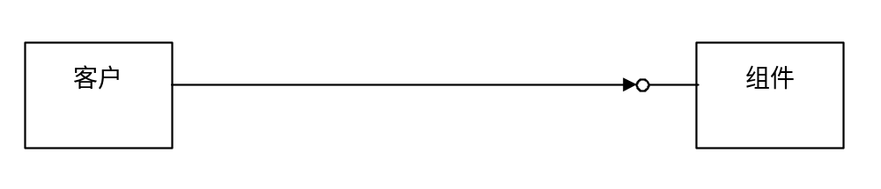
COM：进程内组件
Inproc server
  Export Entrys
COM对象与客户共享同样的地址空间
进程内服务器包装在DLL中
COM负责加载和卸载DLL

Slide 16
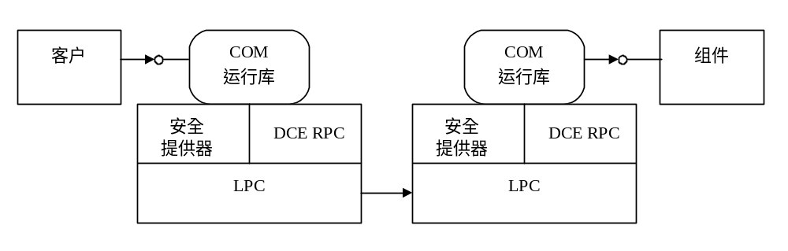
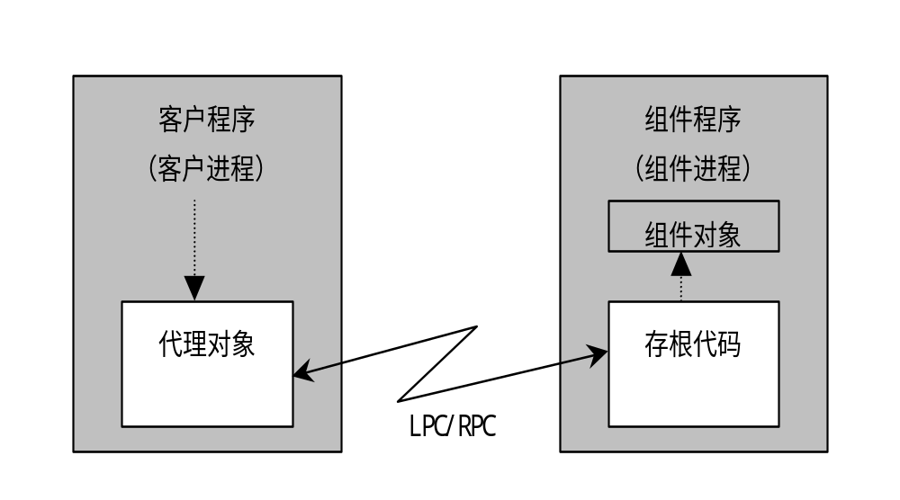
COM：进程外组件
Out-of-proc server
COM是可执行程序
本地服务器可以同时被多个客户调用
LRPC实现进程间的通信
编排把接口指针引用的对象拷贝到其他进程的地址空间

Slide 17
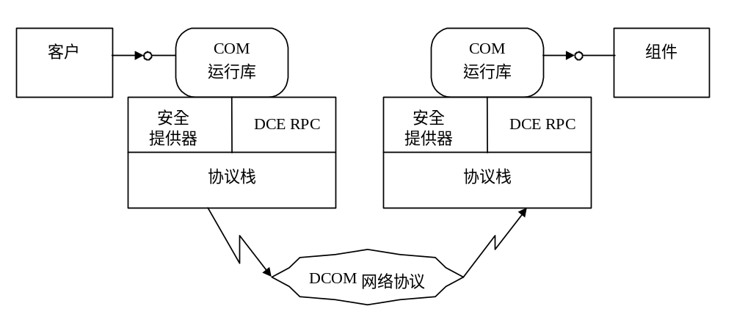
COM：远程组件
remote server

Slide 18
COM：组件信息发布
注册表
  发布组件的信息、对象的信息、接口的信息等
注册工具和配置工具
  Regsvr32.exe
  .reg
  自注册 -RegServer
  DCOMCNFG.EXE
  MTS Explorer、活动目录

Slide 19
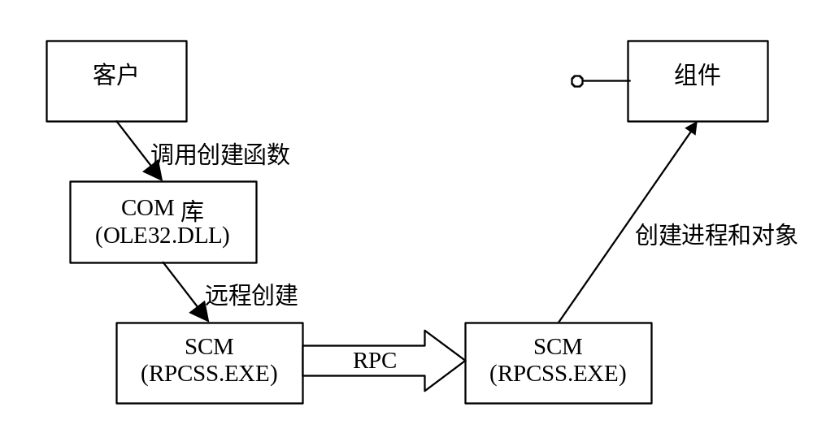
COM：创建COM对象
对象的创建过程
COM库：COM中一些标准函数的实现和对象与客户程序通讯的支持，它使得通过RPC的工作可以透明进行。
SCM:服务控制管理，是COM定位服务的实现基础。

Slide 20
COM：COM对象管理
客户使用规则，控制对象生命周期
COM实现优化
  各种辅助手段
组件类别 component category
MTS和COM+

Slide 21
COM：组件对象模型回顾
建立在二进制层次上的标准
  许多概念与C++的特征相似
  程序与程序之间的通信建立在此基础上
COM规范
  平台无关
  定义了大量的标准接口用于各种用途
COM实现
  平台相关
  Windows实现了规范要求以及许多辅助功能

Slide 22
COM：COM体系
基本的功能
扩展功能
  连接点
  结构化存储
  名字服务
  自动化
  其他
COM+：COM基础上的自然延伸
  事件服务/队列服务/事务服务/负载平衡/其他

Slide 23
COM：应用
OLE
ActiveX control
脚本功能扩展
OLE DB
ADSI
ASP
其他

Slide 24
COM：分布式应用
COM/COM+为基于Windows的分布式应用提供了基础设施
  Transaction
  Security
  OLE DB
  Web
  集成Active Directory
  管理功能

Slide 25
COM技术和应用总体结构
ActiveX Control
OLE嵌入对象
In-place activate
属性页
事件
属性变化通知
moniker
UDT
永久对象
结构化存储
Automation
可连接对象
Typelib
COM基础

Slide 26
1.3 典型的互联网软件技术和发展趋势
分布式计算和中间件起源
中间件的概念定义
中间件的技术及分类
  早期中间件
    远程过程调用
    远程数据库访问
    分布式事务处理
    消息中间件/消息队列
  对象中间件
    COM
    CORBA
典型的组件中间件体系

Slide 27
OMA/CORBA
OMG1990年提出对象管理结构的基本结构的OMA (Object Management Architecture)
OMA规定的构造参考模型标准：
对象请求代理ORB(Object Request Broker):关键通讯单元，在不同应用程序对象之间以高度协同的方式发送消息
对象模型：独立设计、可移植的抽象模型，可与其他符合OMA规范的OO系统通讯
对象服务：利用ORB实现基本对象功能，确定对象逻辑模型和物理存储方式
通用组件：包含适用应用领域的基本功能

Slide 28
OMG体系结构和服务参考模型
与特定非标准化应
用系统有关的对象
与特定纵向领
域有关的对象
横向工具对象
通用公众服务
应用系统接口
领域接口
CORBA工具接口
CORBA对象请求代理（ORB）
CORBA服务接口
公共对象服务

Slide 29
OMA/CORBA
OMG 1991年提出CORBA (Common Object Request Broker Architecture公共对象请求代理体系结构 )
CORBA是OMA参考模型中的ORB接口技术规范。标准规定：如何定义、创建、调度、引用对象、对象之间如何通讯
CORBA作为一种厂商互操作标准，目的是使组件之间能够不依赖平台、语言、作者或厂商基础实施进行互操作。
ORB是CORBA标准的一个实现，负责透明地将消息散步和转发给分布在异构环境中的对象。符合CORBA标准的ORB是典型的中间件，允许Client对象向Service对象发出请求。

Slide 30
CORBA规范的基本组成
COBRA标准主要分为3个层次：对象请求代理、公共对象服务和公共设施。
  最底层是对象请求代理ORB，规定了分布对象的定义（接口）和语言映射，实现对象间的通讯和互操作，是分布对象系统中的“软总线”；
  在ORB之上定义了很多公共服务，可以提供诸如并发服务、名字服务、事务(交易)服务、安全服务等服务；
  最上层的公共设施则定义了组件框架，提供可直接为业务对象使用的服务，规定业务对象有效协作所需的约定规则
优点：大而全，互操作性和开放性非常好。
缺点：庞大而复杂，并且技术和标准的更新相对较慢

Slide 31
CORBA规范的基本组成
CORBA规范的基本内容：
ORB， CORBA的核心
接口定义语言IDL，描述对象接口
接口库
基本对象适配器BOA(Basic Object Adapter)
静态请求接口SII(Static Invocation Interface)
动态请求接口DII (Dynamic Invocation Interface)

Slide 32
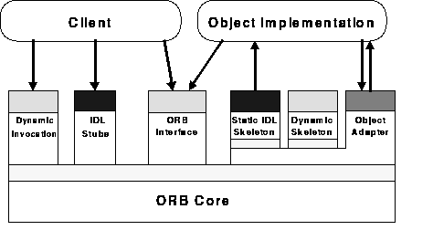
CORBA ORB结构
客户端
对象实现
Dynamic
Invocation
IDL
Stubs
ORB
接口
Static IDL
Skeleton
Dynamic
Skeleton
对象
适配器
ORB 核心

Slide 33
CORBA：核心
CORBA IDL
  支持多继承
  支持结构化数据类型
字符串形式的OR
对象适配器POA
  CORBA对象的环境context
  策略设置

Slide 34
CORBA：核心(续)
GIOP(General Inter-ORB Protocol)
  互操作协议框架
  IIOP(Internet Inter-ORB Protocol)
IOR
  CORBA对象的标识
实现仓库、接口仓库
  未标准化

Slide 35
CORBA：服务
命名服务
  层次命名
  绑定
Trading Service
  功能更强、使用更灵活的对象查询服务
事件服务
  事件发送方和接受方之间的decouple

Slide 36
ORB实现
商业ORB
  Orbix，IONA公司
  Visibroker，Inprise公司，4.0版完全支持2.3规范
  Netscape communicator浏览器嵌入Visibroker
自由ORB
  ORBit，遵循CORBA 2.2规范，支持C语言，性能较高
  mico，GNU，OpenSource
  TAO，美国华盛顿大学分布式对象计算研究小组
  omniORB，AT&T剑桥实验室
国产ORB
  国防科大的嵌入式CORBA(eBus)
  东南大学的ORBUS

Slide 37
CORBA集成框架
中间件集成框架:由一组支持组件通信和信息交换的标准和相关对象类构成；例如：CORBA、COM、DCOM、Java Beans
CORBA 提供了一个集成框架，使用不同编程语言、不同编译器实现的组件、应用程序可以通过ORB 连接、插入框架，形成一个跨平台的应用， 与其他对象协同工作，为在分布式环境下实现不同组件、应用程序即插即用的集成提供了有力支持。

Slide 38
CORBA与COM的比较
标准的层次不同
  CORBA与Java结合的优势
CORBA跨平台优势
COM在Windows平台上的优势
COM的效率有优势
跨语言的策略不同
COM组件丰富、CORBA开发简单
  CORBA不适合开发UI组件
CORBA与COM互补策略

Slide 39
1.3 典型的互联网软件技术和发展趋势
分布式计算和中间件起源
中间件的概念定义
中间件的技术及分类
典型的组件中间件体系
  组件和容器
  EJB

Slide 40
组件中间件体系
狭义组件：自包含的、可编程的、可重用的、具有对象接口的可运行代码，可以在一个环境中取走并在另一个环境中运行。
组件框架/体系/规范/标准定义组件的制作方法，运行方式，以及相互作用机制。
中间件是软件框架的实现手段和表现形成，往往遵循特定的组件标准，实现了特定组件框架标准的基础软件系统也称为该标准的组件中间件体系

Slide 41
组件和容器
狭义组件：自包含的、可编程的、可重用的、具有对象接口的可运行代码，可以在一个环境中取走并在另一个环境中运行。
自包含的、可编程的、可重用的、具有对象接口的可运行代码：组件的构成和实现
一个环境：组件的容器

Slide 42
组件应用需求
无须源代码参与的定制：
  应用系统开发者应该能在不要求访问源代码的情况下充分地利用组件。
  组件通过提供一套外部的属性值来满足应用系统的特定的要求。
即插即用式的集成：
  组件开发者不想在每一个组件中实现多线程、并发控制、资源缓冲区、安全性、事务管理。（如在组件中实现这些服务，做到即插即用的应用系统整合将很难）
  组件模型使这些服务的使用统一并自动化，使应用系统开发变得容易。

Slide 43
组件模型和接口
组件模型：
  组件模型定义组件的基本体系结构，指定它的接口的结构，以及它与它的容器及另外的组件交互的机制。
  组件模型提供了创建并实现能一起工作以形成应用系统的组件的指南。
标准接口：
  作为组件，应用程序代码必须提供允许其他应用程序调用它的函数，以及存取和操作它内部的数据的标准接口。
  接口的结构由组件模型定义。

Slide 44
组件容器
容器：组件在一个称为容器的结构中执行。容器为一个或更多的组件提供应用的上下文并且为组件提供管理和控制服务（即容器提供操作系统进程或线程以使该组件得以执行)。
客户组件：通常在可视的容器内执行，例如表单、复合文档、网页。
服务器组件：非可视化，在例如事务处理应用程序(TP)监视器、Web 服务器或数据库系统提供的容器内执行。

Slide 45

组件容器
容器处理
组件/构件处理
一致性
安全性
可获得性
可伸缩性
事务性
分布性
生命周期管理
（持久性）
表示
  JSP, Servlet, Applet
业务逻辑
  EJB
数据访问逻辑
  EJB

Slide 46
组件容器
容器的主要功能是资源汇集和事务支持等
容器中客户引用指向对象包装
对象包装提供操作调用的屏蔽和截取，从而支持安全验证等共性的功能
对象包装也可以提高性能，如建立对象连接池
IMyInterface
IMyInterface
用户编写
的COM对象
对象
包装
客户
DCOM
生命周
期控制
IClassFactory
IClassFactory
上下文
对象
IObjectContext
MyInterface
MyInterface
用户编写
的EJB
对象
包装
客户
RMI/IIOP
EJB
Home
MyHomeInterface
MyHomeInterface
上下文
对象
Java.ejbSessionContext

Slide 47
组件容器
跨容器的可移植性：
容器的操作和行为由它的组件模型定义。 每个容器用它自己的服务接口实现它自己的服务的集合。
容器的操作和行为由它为某一类环境开 发的组件通常对其他类型的环境不可移植。
组件模型为这些容器设计了一个可移植的层次。

Slide 48
1.3 典型的互联网软件技术和发展趋势
分布式计算和中间件起源
中间件的概念定义
中间件的技术及分类
典型的组件中间件体系
  组件和容器
  EJB

Slide 49
JavaBean和EJB
Java的组件模型称为JavaBean，它包括五种机制：
  内省：操作、属性的声明和发现
  通讯：消息和事件处理
  持久化：组件状态的存储
  属性：组件特性的表示和记录
  定制：定制组件属性、方法、配置信息
企业JavaBeans(EJB): 在JavaBeans组件的基础上扩展了的一种用于支持服务器组件的组件模型。EJB结构在逻辑上扩展了JavaBeans组件模型以支持服务器组件。

Slide 50
EJB是什么
Enterprise JavaBeans(EJB) 是：
Java服务器端服务框架的规范，软件厂商根据它来实现EJB服务器。应用程序开发者可以专注于支持应用所需的商业逻辑，而不用担心周围框架的实现问题。
EJB容器是：
一个管理一个或多个EJB类/实例的抽象。它通过规范中定义的接口使EJB类访问所需的服务。容器厂商也可以在容器或服务器中提供额外服务的接口。
EJB服务器是：
管理EJB容器的高端进程或应用程序，并提供对系统服务的访问。EJB服务器也可以提供厂商自己的特性，如优化的数据库访问接口，对其他服务（如CORBA服务）的访问。一个EJB服务器必须提供对可访问JNDI的名字服务和事务服务支持。
Notes:
EJB™ Server:
provides EJB™ Infrastructure, provides underlying system services required by Container and EJB.
•Provides a Container Runtime Environment.
Containers:
provides the environment in which the beans run (Actually combination of classes/interfaces).
•transparently provides services by intercepting all method calls to the EJB™ component.
•provides management and control services:
•Naming services: JNDI ™registration of EJB™ when loaded
•Lifecycle, state mgmt: creates and removes bean instances, Instance pooling, activation and
passivation
•security checks - performs authentication & access control. Declarative & programmatic security.
•serializing method calls
•resource pooling
•Transaction coordination: declarative transaction mgmt
•Persistence management: storing of beans
•bean runtime context information (meta data)
The container simplifies nontrivial aspects of a distributed application such as security, transaction
coordination, and data persistence. The container and service providers implement the EJB™ infrastructure. This
infrastructure deals with distribution aspects, transaction management, and security aspects of an application. The
EJB™ specification defines the Java APIs for the infrastructure.
Developers focus on their area of expertise: the business logic and leave the infrastructure to the platform specialists.

Slide 51
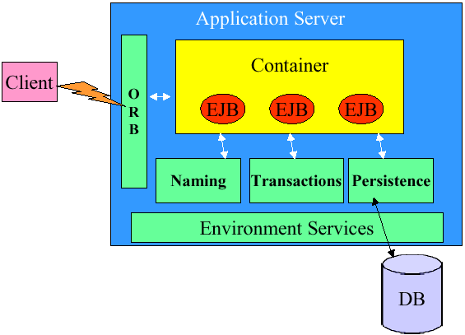
EJB 服务器和容器

Slide 52
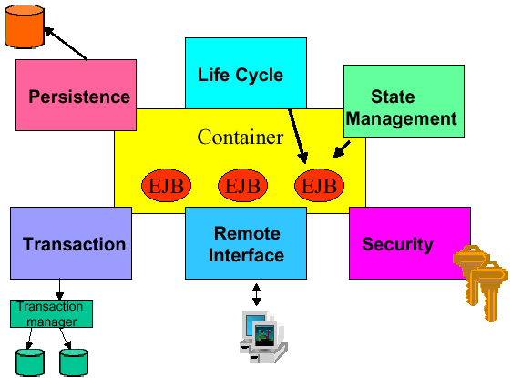
EJB 容器的功能

Slide 53
EJB对象结构
Client
EJB Container
3. Return EJB Object Reference
Home Object
1. Create New EJB Object
Home
Interface *
EJB Bean
2. Create EJB Object
4. Invoke Business Method
Remote
Interface *
EJB Object
* - Not Needed for Message Beans

Slide 54
EJB组件框架的构成
EJB组件框架构成元素：
EJB客户：使用JNDI(Java命名与目录服务)查找本地接口引用，通过本地EJB接口与远程EJB接口充分利用所有基于EJB 的功能。
EJB本地接口：为客户创建、删除、查找EJB远程接口对象的句柄提供相应操作
EJB远程接口：为EJB提供特定的业务客户接口方法
EJB实现：由开发者所实现的EJB应用组件，用来提供特定业务方法的激发、创建、删除、查找、激活、钝化、数据存储与加载逻辑。
容器EJB实现：容器管理分布式通信Skeleton,该Skeleton负责对与客户之间传输的数据进行编码与解码。

Slide 55

EJB 客户端结构
lookup(“MyChoice")
JNDI Server
InitialContext
EJB Server
create/find
EJB Home Stub
EJB Home
Home Interface
Home Interface
getProperty( )
EJB Object Stub
EJB Object
EJB Class
Remote Interface
Remote Interface

Slide 56
EJB组件的调用流程
EJB容器/服务
客
户
端
RemoteHome接口
(LocalHome接口)
事务服务
安全服务
持久化服务等
3
Home对象
(LocaHome对象)
5
7
容器控制调用
中间件API
4
Remote接口
(Local接口)
6
8
EJB对象
(EJBLoca对象)
EJB
实例
EJB
实例
10
9
1
2
1：客户端检索Home对象引用 8：取得Bean实例并将
2：返回Home对象引用 方法传递给它
3：创建或查找EJB对象 9：返回方法
4：创建或查找EJB对象 10：将方法返回值传递给
5：返回EJB对象引用 客户端
6：调用商务方法
7：调用J2EE服务
JNDI
命名服务
如 LDAP

Slide 57
EJB的分类
EJB类型：
会话Bean(Session Bean)
  无状态(stateless) Bean:不能维持一个调用客户的状态
  有状态(stateful) Bean ：可一对一维持调用客户的状态每一个并发用户必须有一个对应的有状态Bean
实体Bean(Entity Bean): 代表数据库或另一个企业应用系统中的数据对象。按持久性划分，实体Bean分为：
  Bean管理持久化： Bean开发者自己管理Bean和它所代表的数据库记录的同步
  容器管理持久化： 由容器自动管理Bean和它所代表的数据库记录的同步
消息驱动Bean(Message-driven Bean)

Slide 58
实体bean（Entity Bean)
业务数据模型
对业务概念的反映，也称为领域类（domain class)
在持久存储中业务实体的对象视图
提供访问和操作数据的对象封装
支持多用户共享的数据
可以从数据库中存储的属性重新实例化
  EJB 服务器崩溃后仍可重构
  与数据库中的数据有一样长的生命

Slide 59
实体bean的持久性
Bean-Managed Persistence（自管理的持久性）
  优点：
    开发者有完全的控制
    无需复杂的提供商支持
  缺点：
    编码复杂
    在改变时需要重新编码和部署
    影响可移植性
Container-Managed Persistence（容器管理的持久性）
  优点：
    提供商解决，可能会有更好的缓冲和性能
    在部署描述符中进行改变即可
    可移植性好
  缺点：
    对容器提供商的工具依赖性强
    可能不易反映复杂的数据关系

Slide 60
会话bean(Session Bean)
会话bean经常用于涉及多个实体bean的业务处理和控制逻辑。
Session
Entity
Entity
Entity

Slide 61
会话bean(Session Bean)(2)
相对生命较短（一般与客户同步）
在EJB服务器崩溃时被删除
不表示数据库中的数据，但可以访问数据
作为一个客户的代表执行功能
可以加入事务

Slide 62
何时使用会话Bean
使用会话bean 对针对于某一客户的处理或控制对象建模
对工作流、任务和管理活动等建模（如订房、购物车等）
协调多个实体bean，控制实体bean之间的交互
将业务应用逻辑从客户端转移到服务器端

Slide 63
会话Bean？实体Bean？
会话bean
表示一个业务过程
每一客户一个实例
Short-lived：与客户生命同步
暂态的
服务器崩溃后丢失
可以是事务性的
实体bean
表示业务数据
在多个客户间共享实例
Long-lived：与数据库中数据同步
持久的
服务器崩溃后可重构
总是事务性的

Slide 64
两种类型的会话bean
无状态（Stateless）bean
  表达一个无状态的服务（如列表，mail）
  不存储用户相关信息，进行对请求的响应
  暂态的
  可用来构造响应频繁而简单的访问的bean池
有状态（Stateful）bean
  维护客户状态

Slide 65
消息Bean－MDB (Message Driven Beans)
JMS 消息的使用者，实现了一些业务逻辑
异步的机制
JMS消息到来时由容器调用
没有 Remote 或 Home Interfaces.
容器管理其生命周期.
Notes:
Review opportunity: Ask the students to provide the characteristics of an entity bean.

Slide 66
EJB开发的角色
EJB规范定义的标准角色和责任者：
EJB服务器提供商
EJB容器提供商：提供EJB组件实例运行环境和部署工具。EJB服务器和容器应是同一开发商提供。
Bean的提供商或EJB开发者：开发的EJB组件都包涵商业逻辑及商业功能
应用程序组装器:把一些由Bean提供商开发的EJB组件组装成一个完整的J2EE应用程序
部署器：在应用服务器中安装应用组件并配置他们的事务、持久化和安全方面，以管理复杂问题
系统管理者：负责服务器配置和管理、运行监控和负载平衡

Slide 67
EJB组件的应用
何时使用EJB：
企业应用是可伸缩的。
  为满足增长的大量用户，可能需要跨多个机器分发应用组件。不但EJB运行在不同的机器上，而且它们对于客户端保持位置透明。
事务处理提出对确保数据完整性的要求。
  EJB支持事务，支持管理并发访问共享对象的机制。
有各种类型的应用客户端。

Slide 68
EJB组件应用案例
在线电子书店的实体
客户
图书
订单
购物车
图书目录
定单处理系统
EJB组件
会话Bean
  无状态 Bean
  有状态 Bean
实体Bean
  Bean管理持久化
  容器管理持久化
消息驱动Bean
客户管理器(在客户实体外包装一个无状态会话 Bean)

Slide 69
EJB组件部署
开发部署一个EJB组件，EJB开发者必须提供四个文件：
EJBHome接口：定义EJB一些方法供EJB客户端创建、移动和查找EJB对象。
EJBRemote接口: 定义EJB的业务方法，EJB所有业务方法必须在EJBRemote接口定义才能够被客户端访问。
EJB类：EJB开发者在类中实现在EJBRemote接口中定义的业务方法。
Ejb-jar.xml：包含该EJB组件的配置信息

Slide 70
EJB组件应用部署
编写组成EJB组件的各个.Java文件，包括接口文件、EJB类文件及其他需要的文件，并编译成.class文件
编写EJB组件的部署描述
用jar工具形成EJB-jar文件，包括.class文件和部署描述文件
在实际的EJB服务器上部署Bean，配置相应得参数以及Bean 需要的资源
编写客户端代码对Bean 的功能进行测试(可选)

Slide 71
1.3 典型的互联网软件技术和发展趋势
分布式计算和中间件起源
中间件的概念定义
中间件的技术及分类
  早期中间件
    远程过程调用
    远程数据库访问
    分布式事务处理
    消息中间件/消息队列
  对象中间件
    COM
    CORBA
典型的组件中间件体系

Slide 72
课程内容
1.1 互联网历史及其发展
1.2 互联网软件的需求和计算模式变化
1.3 典型的互联网软件技术和发展趋势
1.4 XML信息处理和Web服务技术概况

Slide 73
1.4 XML信息处理和Web服务技术概况
XML概述
Web服务概述
面向服务架构—SOA概念模型
Web服务协议和技术体系

Slide 74
XML概述
标记语言的发展历史
XML的设计目标和特性
XML的相关技术
XML的优势和缺点

Slide 75
标记语言的发展历史
1969年 IBM 发展出 GML 语言
(Generalized Markup Language)
1978~1986制定 ISO 8879 – SGML 语言
(Standard Generalized Markup Language)
1989年发展出 HTML 语言
(Hypertext Markup Language)
1998年发展出 XML 语言
(eXtensible Markup Language)

Slide 76
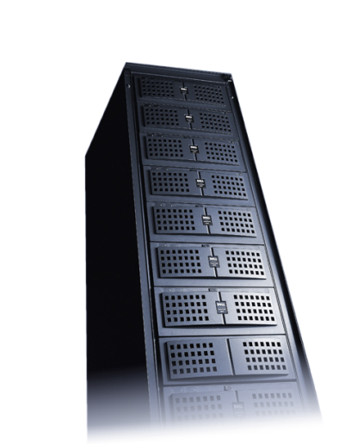

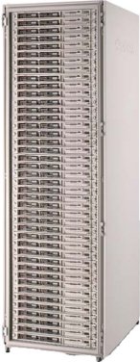


XML的设计目标
通用的、分布式的
基于XML的
编程模型
XML = 不同平台、不同应用程序、不同语言之间数据描述、交换的标准。
XML——数据 == Java——程序
Write Once, Use(Run) Anywhere

Slide 77
XML 的设计目标
XML 可以直接在 Internet 上使用
XML 可以支持多种不同的应用
XML 要能与 SGML 相容
处理 XML 文件的程式要很容易编写
XML 中可选的功能 (optional features) 尽量最少
XML 文件能够让人直接阅读，並且能够被理解
XML 的设计应快速完成
XML 的设计是正式的 (formal) 及简单的 (concise)
XML 文件能很容易的建立

Slide 78
XML的相关技术
XML指针语言 (XML Pointer – Xpointer)
XML链接语言 (XML Link – XLink)
XML目录语言 (XML Catalogue – Xcatalogue)
XML名称空间 (XML Namespaces)
文件型別定义 (Document Type Definition – DTD)
文件对象模型 (Document Object Model – DOM)
扩展样式单语言XSL (Extensible Stylesheet Language)
查询语言 (XQL)

Slide 79
XML的相关技术
XML不仅是一种置标语言，而且是一系列的技术，为开发具有可扩展性和互操作性的软件提供了一种解决方案。
  元语言技术：XML语言规范；
  核心技术：命名空间、XML Schema, 信息集，抽象数据模型，规范的XML（Canonical XML）等。XML数据安全系统的设计和实现将基于或使用这些核心技术。
  处理技术：文档对象模型DOM、可扩展样式表语言XSL、XML路径语言Xpath和XML指针语言XPointer
  应用技术：矢量图形SVG、同步多媒体集成语言SMIL、数学标识语言MathML等。

Slide 80
XML技术图
Linking
Documents
Annotation
Documents
Voice
Interface
Content
Selection
Privacy
XLink
Xpointer
XPath
RDF
Voice
XML
P3P
PICS
Structuring
Documents
DTD
Schema
Organizing
Documents
XML
DOM
XML
Signature
SVG
SOAP
XML
Protocol
CSS
XSL
Digital
Signature
SMIL
Graphics
Stylesheet
Multimedia
Messaging

Slide 81
XML的优势
自我描述能力（Information Self-describing
內容（Content）与展示（Presentation）分离
可延伸性－XML沒有固定的标记，当需要时可产生新的标记
简单－XML非常清晰易懂
开放－XML是W3C的标准，获得软件厂商的大力支持
国际化－XML支持多语言文件及Unicode

Slide 82
XML与HTML比较
HTML
XML
内容和展现混为一体，无法通过软件来灵活控制展现模式和效果
能控制网页内容与页面展示
必须用浏览器进行浏览
可以使用多种软件进行文件读取、交换和修改操作
扩展性差，无法強化內容
标记语言具备扩展宫女嘎，具有语言的设计能力，能够针对产业和哭喊需求进行量身定做
无法进行内容的存取访问
可控的内容和存取访问

Slide 83
XML的缺点
安全问题
标准的变化
XML工具的成熟应用周期
高层管理者对XML的了解

Slide 84
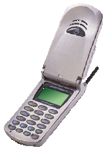
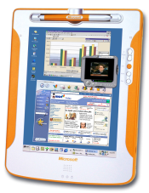
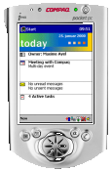
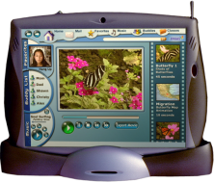

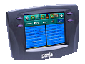
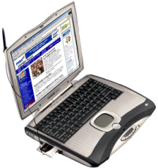
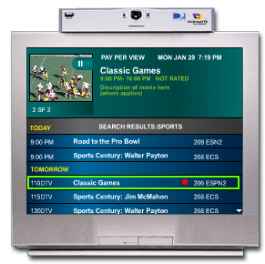




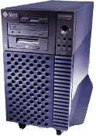
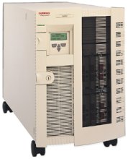
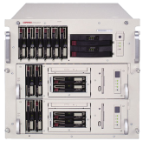
软件应用模式发展回顾
Web服务
以服务方式在Internet环境下共享数据和功能；能够进行分布式注册、分布式部署、分布式管理；采用统一方式表现多种应用，提供集成手段，避免“应用孤岛”。
Web应用
应用在Internet上运行；客户通过浏览器访问；能够共享数据；但应用相对独立。
Internet
本地应用
应用在本地单机运行、管理和维护；是一个相对封闭环境，数据本地存储。

Slide 85



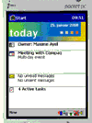


Web服务概述
随着互联网技术和应用的迅速发展，基于Web服务的分布式计算模式成为目前软件发展的一种重要趋势。
Web服务是基于网络的、分布式的Web化组件。
  完好的封装性
  松散耦合
  使用标准规范
  高度可集成能力
描述、发现和调用
XML/SOAP
Web Service
Internet
访问设备
面向服务的体系结构
Notes:
Web服务基于XML为主的开放的Web规范技术，与传统的分布式组件技术相比Web服务具有更好的封装性，高度的可集成性以及更好的开放性和互操作性，它将企业内部紧耦合的分布式计算环境扩展到面向互联网的分布式计算环境，因此将会有广泛的应用前景。

Slide 86
Web服务概述
是新一代的Web应用程序，它代表了组件技术和Web技术的结合；
是一类可通过开放的互联网协议访问的软件组件，具有黑匣子的功能，可以在不关心功能如何实现的情况下重用；
远程而透明地调用和集成世界任何一个角落的一个服务（可运行在不同平台上）；
被普遍认为是下一代分布式系统开发的模型。

Slide 87
Web服务概述
通过Web服务，互联网已经成为了一个大的平台，我们可以将许多主流公司提供的Web服务整合起来，重新打造出具有自己独特商业价值的网络服务，这种整合模式正在成为网络的未来。
eBay通过Web服务提供列表和搜索服务，在2005年第四季度，eBay平台共处理了超过80亿笔Web服务请求，同时截止到2005年12月，eBay大约47%的列表是通过eBay Web服务实现的，大约50%则是通过第三方的开发工具实现的；
Google很早就推出了Google搜索引擎及Google地图等Web服务，很多整合网站都使用了Google地图服务去创建大量的特色地图及垂直搜索，Google因此获得了大量的地图数据和访问流量，而整合网站们也可以效仿Google现有的商业模式来盈利；
Yahoo，雅虎已经发布一系列Web服务，通过它们开发者可以使用来自雅虎图片、雅虎日历、雅虎MyWeb以及雅虎购物的技术，并以这些技术为基础打造其它应用。

Slide 88
Web服务概述
W3C定义：Web服务是一种通过URI标识的软件应用，其接口及绑定形式可以通过XML标准定义、描述和检索，并能通过XML消息及互联网协议完成与其他应用的直接交互。
简单理解：Web服务是一种在Internet上动态共享应用数据和功能的手段，是Internet上的一种分布式应用模式
基本现状：Web服务通过国际标准开放协议进行描述、索引、查找和访问, 提供软件系统之间的通信和交互规范（即UDDI、WSDL、SOAP等标准规范），目前得到业界的广泛支持

Slide 89
面向服务的架构（SOA）
— 用于下一代应用系统开发的架构
服务是指一个组件的集合，它们向外提供接口，
能够完成某种业务功能。
面向服务的架构中，服务的实现可被放置在网络
的任何位置，只需对外发布这个服务的描述，
其他系统（或服务）就可发现并使用该服务。
不同的服务可能采用不同的编程语言、组件模型、
硬件环境、数据库，在这个架构中它们无缝地集成
在一起。

Slide 90
面向服务架构—SOA概念模型
面向服务的架构中的三个基本角色：
服务提供者：服务拥有者，负责向服务注册者发布一个服务的 描述，同时作为服务的宿主控制对服务的访问
服务请求者：它可通过服务注册者发现一些满足自己需要的可选服务，并和该服务的提供者建立绑定，然后调用该服务。
服务注册者：提供存储和发现服务的功能，服务提供者可向它提供服务的描述，服务请求者可在它存储的服务描述中查找服务。
服务
注册者
发现
发布/描述
服务
请求者
服务
提供者
绑定

Slide 91
面向服务的架构（SOA）
— 用于下一代应用系统开发的架构
服务与组件的细微区别：
服务更多地从业务的角度出发进行设计，向用户提供一个完整的业务实现；
组件可能只提供完成某个业务的部分功能；
在面向服务的架构中，一个系统实现了客户需要的某些业务过程，其中每个服务实现了业务过程中的某些业务活动。服务将实现细节，如编程语言、数据库、网络等和系统中期望实现的业务逻辑分离，使系统可以更好地被复用、扩展和维护。

Slide 92
企业应用Web服务的流程图
1 Request
User
Information
3 Get Location
And Bind
Request
2
WSDL
Binding
Information
Internet
UDDI Registry
(Private)
Application
Server
(SOAP Client)
CRM
Provider
Application
Internet
4 Get User
Personal
Information
6 Send the
Information
to Users
ERP
Provider
Application
Internet
5 Get User
Account
Information
FireWall
User

Slide 93
Web服务协议和技术体系
服务集成层
Service Integration（WSFL/BPEL）
Security
Management
Quality of Service
服务目录层
Service Location（UDDI）
Service Discovery（UDDI）
Service Publication（UDDI）
服务描述层
Service Description（WSDL）
服务接口层
XML-Based Messaging（SOAP）
网络层
Network Communication
（HTTP/SMTP/FTP…）

Slide 94
课程内容
1.1 互联网历史及其发展
1.2 互联网软件的需求和计算模式变化
1.3 典型的互联网软件技术和发展趋势
1.4 XML信息处理和Web服务技术概况

Slide 95
问题和讨论
谢谢！
gs@buaa.edu.cn

